Slide 1
TW-SELFSELECT-W5
台股買賣自動化系統
使用 Python 與 DSH
Notes:
⏱ 建議時間：30 秒
歡迎回來，這是第五堂課。
前四週，我們認識了系統、學會了用 DSH、也把五大策略的原理搞懂了。這一週是動手週——我們要實際把策略拿去「回測」，用歷史數據驗證策略到底會不會賺錢。
---
【講師提示】預告這週會有很多實際執行回測的示範，跟著做就對了。

Slide 2
🤔 什麼是回溯？
回溯（Backtest） 又稱 回測，是量化交易的核心步驟。它的概念非常簡單：
用過去的歷史數據，去驗證你的交易策略如果在那個當下執行，到底會不會賺錢。
舉例來說：如果你發明了一套號稱能穩定獲利的策略，你不能直接拿真錢去市場上測試。你應該先讓程式讀取過去三年（2023~2026 年）台積電（2330）的每日股價資料，然後模擬在過去的每一天，策略是否會觸發買進或賣出訊號，最後統計這段期間的總報酬、勝率等績效指標。
回溯的核心價值
目的 | 說明
驗證策略有效性 | 在投入真實資金之前，先用歷史數據檢驗策略是否真的能賺錢
參數最佳化 | 調整策略參數（如均線週期、標準差倍數），找出歷史表現最好的組合
了解策略特性 | 了解策略在什麼市場環境（震盪盤、大牛市、崩盤）表現好或差
建立交易信心 | 經過足夠的回溯驗證後，在實盤執行時才不會因為短線虧損而恐慌
Notes:
⏱ 建議時間：2 分鐘
先建立基本概念：什麼是回測？
回測，又稱回溯，是量化交易的核心步驟。概念非常簡單：用過去的歷史數據，去驗證你的交易策略——如果在那個當下執行，到底會不會賺錢。
舉例來說：如果你發明了一套號稱能穩定獲利的策略，你不能直接拿真錢去市場測試。你應該先讓程式讀取過去三年的台積電每日股價，模擬過去的每一天策略是否會觸發買賣訊號，最後統計這段期間的總報酬、勝率等績效指標。
回測的核心價值有四點：驗證策略有效性——投入真錢之前先檢驗；參數最佳化——調整參數找出歷史表現最好的組合；了解策略特性——知道它在震盪盤、大牛市、崩盤各表現如何；建立交易信心——經過足夠驗證，實盤才不會因為短線虧損而恐慌。
---
【講師提示】強調「用歷史數據驗證」是量化交易跟憑感覺下單的根本差別。

Slide 3
策略的回測
模式一：backtest.py — Yahoo Finance 批次回溯
這是主要回溯工具，使用 Yahoo Finance 的免費歷史股價資料。
特性：
✅ 資料源：Yahoo Finance（無需 API Key，完全免費）
✅ 自動掃描 config/symbols.py 中定義的所有標的（目前 8 檔：2330、2454、2317、2881、0050、0056、00632R、00646）
✅ 單一策略執行，一次跑完全部標的
✅ 自動匯出 CSV 績效報表
✅ 支援命令列參數：--strategy 選擇策略、--start 設定開始日期
❌ 不支援複委託手續費與證交稅計算
適用場景： 快速驗證單一策略在整個觀察清單上的表現。
Notes:
⏱ 建議時間：2 分鐘
系統提供了五種回測模式，我們一個一個看。
模式一，backtest.py，用 Yahoo Finance 的免費歷史股價做批次回測。這是主要回溯工具。
特性：資料源是 Yahoo Finance，不需要 API Key 完全免費；自動掃描設定檔中定義的所有標的，目前有八檔，包含台積電、聯發科、鴻海、富邦金、0050、0056、00632R 等等；單一策略執行，一次跑完全部標的；自動匯出 CSV 績效報表；支援命令列參數，可以選策略、設開始日期。
限制：不支援複委託手續費與證交稅計算。適用場景：快速驗證單一策略在整個觀察清單上的表現。
---
【講師提示】模式一是最常用的，講解時可以現場示範跑一次。

Slide 4
策略的回測
模式二：backtest_finmind.py — FinMind 多策略比較
進階回溯工具，使用 FinMind 台灣股市資料庫。
特性：
✅ 資料源：FinMind（台灣在地資料庫，需免費註冊取得 API Token）
✅ 四種策略同時跑在同一支股票上，方便橫向比較
✅ 支援手續費設定：買進 0.1425%、賣出 0.4425%（含證交稅）
✅ 回傳完整績效數據：最終權益、交易次數、勝率、平均報酬
適用場景： 針對單一標的，比較四種策略哪個歷史表現最好。
Notes:
⏱ 建議時間：1 分 30 秒
模式二，backtest_finmind.py，FinMind 多策略比較。
資料源是 FinMind 台灣在地資料庫，需要免費註冊取得 API Token。特色是：四種策略同時跑在同一支股票上，方便橫向比較；支援手續費設定，買進千分之一點四二五、賣出含證交稅千分之四點四二五；回傳完整績效數據，包括最終權益、交易次數、勝率、平均報酬。
適用場景：針對單一標的，比較四種策略哪個歷史表現最好。
---
【講師提示】強調模式二和模式一的差別——「一個策略跑多標的 vs 多策略跑一個標的」。

Slide 5
策略的回測
模式三：backtest_esun.py — 玉山 E.Sun SDK 回溯
使用玉山證券提供的 SDK 擷取歷史行情資料進行回測。
特性：
✅ 資料源：玉山 E.Sun MarketData API（需先完成 SDK 安裝）
✅ 支援 --symbol 指定單一標的
✅ 支援 --strategy 指定策略（vwap / ma_cross / bollinger / breakout）
✅ 使用 config.simulation.ini.example 中的 API 設定
✅ 支援函式版策略（strategies/vwap_deviation.py 等）
🚫 限單一標的，非批次執行
適用場景： 使用券商的真實歷史行情資料驗證策略，避免 Yahoo Finance / FinMind 的資料偏差。
Notes:
⏱ 建議時間：1 分 30 秒
模式三，backtest_esun.py，用玉山 E.Sun SDK 回測。
資料源是玉山證券提供的 MarketData API，需要先完成 SDK 安裝。支援指定單一標的、指定策略，包括 VWAP、均線交叉、布林通道、突破四種；使用 config.simulation.ini.example 的 API 設定；支援函式版策略。
限制：限單一標的，非批次執行。適用場景：使用券商的真實歷史行情驗證策略，避免 Yahoo Finance 或 FinMind 的資料偏差。
---
【講師提示】模式三是「資料最準」的選項，但一次只能跑一支。

Slide 6
策略的回測
模式四：simulate_portfolio.py — 投資組合模擬
將回測結果延伸為完整投資組合模擬，支援兩種資金模型：
輸出： 自動產生 Markdown 回溯報告（含各標的明細、總績效、策略比較表）
（註:模式一～三僅支持策略１～４）
使用 TWSE 公開 API（免 Key、免註冊）取得三大法人買賣資料，搭配 FinMind 價格資料進行回測。
簡單選擇： （不確定就直接讓ＡＩ執行）
單一策略多目標＝＞模式一
單一目標多策略＝＞模式二
玉山資料／單一目標／單一策略＝＞模式三
實盤設定多目標多策略回測＝＞模式四
Notes:
⏱ 建議時間：2 分鐘
模式四，simulate_portfolio.py，投資組合模擬。
它把回測結果延伸為完整的投資組合模擬，支援兩種資金模型：DCA 每月定額——每月投入固定金額，依權重分配至各策略，適合每個月兩萬的小資定期定額；另一種是一筆資金，Lump Sum——初始資金一次到位，獲利可再投入，適合五十萬一筆資金的配置。輸出會自動產生 Markdown 回溯報告，包含各標的明細、總績效、策略比較表。
---
【講師提示】模式選擇口訣是重點，讓學員拍照或抄下。

Slide 7
回測的執行
步驟 1：讀取策略與參數
└─ 從命令列或環境變數取得策略名稱（預設 vwap）
└─ 從 STRATEGY_CONFIG 映射表取得對應的策略函式與參數
步驟 2：初始化策略引擎
└─ StrategyEngine(strategy_func, **params)
└─ 引擎本身非常輕量，主要負責轉發呼叫
步驟 3：對每個標的依序執行
└─ 遍歷 ALL_SYMBOLS（目前 8 檔）
└─ 根據股票代號決定 Yahoo Finance 後綴（.TW / .TWO）
└─ 呼叫 load_historical_data() 下載歷史股價
└─ 若資料為空則跳過該標的
步驟 4：執行策略
└─ engine.run(df) → 呼叫策略函式
└─ 策略函式在 DataFrame 中新增 signal 欄位
└─ signal = 1（買進）, -1（賣出）, 0（無動作）
步驟 5：計算績效
└─ calculate_performance(df)
└─ 根據 signal 欄位計算每筆交易的報酬
└─ 回傳交易次數、勝率、總報酬
步驟 6：匯出結果
└─ 將所有非空的結果寫入 CSV
└─ 檔案命名包含策略名稱與時間戳
Notes:
⏱ 建議時間：2 分鐘
以模式一為例，看回測內部怎麼跑的。
步驟一，讀取策略與參數——從命令列或環境變數取得策略名稱，預設是 VWAP；再從映射表取得對應的策略函式與參數。步驟二，初始化策略引擎——引擎本身很輕量，主要負責轉發呼叫。步驟三，對每個標的依序執行——遍歷全部八檔，根據股票代號決定 Yahoo Finance 後綴，下載歷史股價，資料為空就跳過。
步驟四，執行策略——策略函式在資料表新增訊號欄位：一代表買進、負一代表賣出、零代表無動作。步驟五，計算績效——根據訊號欄位計算每筆交易的報酬，回傳交易次數、勝率、總報酬。步驟六，匯出結果——寫入 CSV，檔名包含策略名稱與時間戳。
---
【講師提示】流程圖頁，按步驟講，重點在「訊號欄位」的概念——策略的輸出就是買賣訊號。

Slide 8
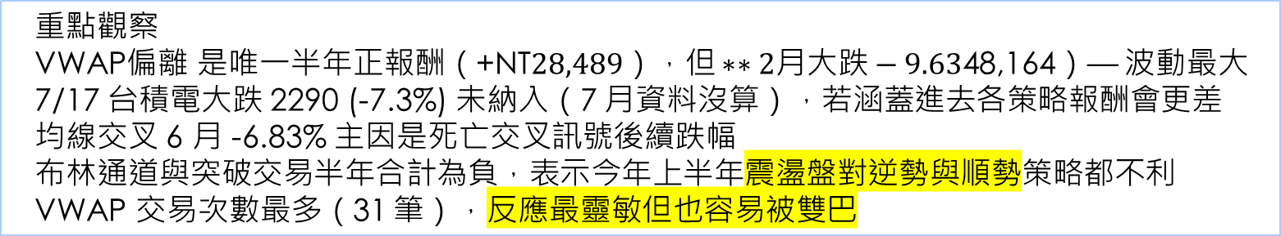
問：給我台積電今年1~6月用策略1~4回測單筆投資50萬的結果
策略 | Jan | Feb | Mar | Apr | May | Jun | 半年合計
1. VWAP偏離 | +3.06% | -9.63% | +4.14% | +0.61% | 0% | +7.52% | +5.70%
2. 均線交叉 | +2.96% | +2.54% | +1.07% | -2.64% | +1.10% | -6.83% | -1.79%
3. 布林通道 | 0筆 | -1.86% | 0% | +2.21% | 0% | +0.80% | +1.14%
4. 突破交易 | +2.34% | 0筆 | -0.47% | -2.76% | -2.93% | -0.44% | -4.25%
Notes:
⏱ 建議時間：2 分鐘
來看一個實際例子。
我問 DSH：「給我台積電今年一到六月，用策略一到四回測單筆投資五十萬的結果。」
看結果表：VWAP 偏離，半年合計加五點七趴，最好；均線交叉，負一點七九趴；布林通道，加一點一四趴，而且很多月份沒有交易；突破交易，負四點二五趴，最差。
注意看「零筆」的月份——策略沒有觸發訊號就不交易，這很正常。半年數據只是範例，別急著下結論，下一頁我們看更完整的年度比較。
---
【講師提示】指著表格講，強調「零筆=沒訊號不動作」的概念。

Slide 9
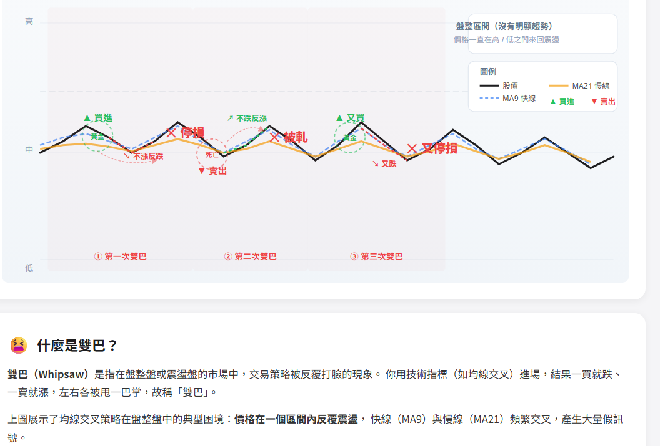
Notes:
⏱ 建議時間：1 分鐘
這頁是解釋「雙巴」的走勢圖。
大家看這張圖——這是盤整行情中，均線交叉策略的典型悲劇：快線與慢線頻繁交叉，圖中可以清楚看到連續三次雙巴。每一次黃金交叉買進，價格就回頭下跌，停損賣出；然後又出現死亡交叉訊號，再一次進出，又虧一次——來回被市場巴了三次。
這就是為什麼「盤整盤死抱均線交叉＝送錢」——下一頁我們會講怎麼避免。
---
【講師提示】指著圖中三次交叉的位置逐一講解「買進→下跌→停損」的循環，讓學員直觀感受雙巴。

Slide 10
盤整盤與震盪盤
盤整盤 震盪盤
波動幅度 小（窄幅） 大（寬幅）
波動速度 慢 快
價格行為 像睡著，在一個小區間內慢慢磨 像打架，急拉急跌來回甩
對策略的影響 雙巴但虧不多（每次輸一點） 雙巴且虧很大（每次輸一大段）
以台積電為例：
盤整盤：股價在 950～1000 之間磨一個月
震盪盤：股價三天內 950↗1050↘920↗1020 這樣甩
對交易者來說，震盪盤比盤整盤更致命 — 同是被雙巴，震盪盤每巴一次傷口大得多。
Notes:
⏱ 建議時間：2 分鐘
先認識兩種容易「雙巴」的盤勢。
盤整盤跟震盪盤的差別：波動幅度——盤整盤小、窄幅，震盪盤大、寬幅；波動速度——盤整慢、震盪快。價格行為上，盤整盤像睡著，在一個小區間內慢慢磨；震盪盤像打架，急拉急跌來回甩。
以台積電為例：盤整盤是股價在九百五十到一千之間磨一個月；震盪盤是三天內九百五漲到一千零五十、跌到九百二、再漲到一千零二十這樣甩。
對策略的影響：盤整盤雙巴但虧不多，每次輸一點；震盪盤雙巴且虧很大，每次輸一大段。對交易者來說，震盪盤比盤整盤更致命——同樣被雙巴，震盪盤每巴一次傷口大得多。
---
【講師提示】用「睡著 vs 打架」的比喻幫助記憶，這是理解雙巴的關鍵頁。

Slide 11
🛡️如何避免雙巴？
❌ 不要做的： 在盤整盤中死抱均線交叉策略，不加入任何過濾條件。上圖已經證明了——在沒有趨勢的行情中，單純的均線交叉就是送錢。
✅ 可以做的：
1加入大盤趨勢過濾（Market Filter）當大盤（如加權指數）在 MA200 之上才做多，之下 keep_wait 空手。 系統中的 MARKET_TREND_FILTER 就是做這件事。
2加入 ATR 波動度過濾ATR 太低代表市場正在盤整，不進場。系統中的 atr_threshold 參數就是為了避開這種環境。
3改用逆勢策略（布林通道、VWAP 偏離）盤整盤中逆勢策略反而表現較好——在區間下緣買、上緣賣。
4認清市場狀態，空手也是一種操作盤整盤最好的策略就是 keep_wait——不做單就不會被雙巴。等趨勢明確再進場。
Notes:
⏱ 建議時間：2 分鐘
怎麼避免雙巴？先看不要做什麼。
不要做的：在盤整盤中死抱均線交叉策略，不加入任何過濾條件——上圖已經證明，在沒有趨勢的行情中，單純的均線交叉就是送錢。
可以做的有四件事：第一，加大盤趨勢過濾——當大盤加權指數在兩百日線之上才做多，之下就空手。系統中的 MARKET_TREND_FILTER 就是做這件事。第二，加 ATR 波動度過濾——ATR 太低代表市場正在盤整，不進場，系統的 atr_threshold 參數就是為了避開這種環境。
第三，改用逆勢策略——布林通道、VWAP 偏離，盤整盤中逆勢策略反而表現較好，在區間下緣買、上緣賣。第四，認清市場狀態，空手也是一種操作——盤整盤最好的策略就是 Keep Wait，不做單就不會被雙巴，等趨勢明確再進場。
---
【講師提示】四個解法對應四個系統功能（趨勢過濾/ATR/逆勢策略/Keep Wait），是本週實戰重點。

Slide 12
問：我們分別看看同樣是台積電,2022（空）,2025（多）這兩年,這兩個年度四個策略的表現(一樣單筆50萬本金)
年度 台積電價格 買進持有報酬 市場
2022 NT582→NT582→NT422 -27.35% (-NT$136,764) 🐻 空頭年（Fed 升息循環）
2025 NT1,042→NT1,042→NT1,541 +47.92% (+NT$239,587) 🐂 多頭年（AI 需求爆發）
策略 2022 報酬 2022 損益 2025 報酬 2025 損益
1. VWAP偏離 +3.64% +NT$18,220 +32.29% +NT$161,456
2. 均線交叉 +10.16% +NT$50,821 +14.29% +NT$71,466
3. 布林通道反轉 -10.95% -NT$54,738 +11.91% +NT$59,556
4. 突破交易 -5.23% -NT$26,149 -9.94% -NT$49,682
VWAP 偏離兩年都正報酬，適應性最好
均線交叉兩年都正報酬，是唯一買進持有和虧錢年份都能賺的策略
突破交易(唐安奇）連兩年虧損，是四策略中表現最差的＝>突破交易只適合噴發期，不適合長期整年適用！
事後諸葛亮＝＞２０２２用均線交叉．２０２５用ＶＷＡＰ
Notes:
⏱ 建議時間：2 分 30 秒
接下來這個比較很有價值：同是台積電，空頭年 2022 和多頭年 2025，四個策略表現如何？
先看背景：2022 年台積電從五百八十二跌到四百二十二，買進持有負二十七趴，是 Fed 升息的空頭年；2025 年從一千零四十二漲到一千五百四十一，買進持有正四十八趴，是 AI 需求爆發的多頭年。
策略表現：VWAP 偏離，2022 加三點六四趴、2025 加三十二點二九趴——兩年都正報酬，適應性最好；均線交叉，2022 加十點一六趴、2025 加十四點二九趴——是唯一買進持有虧錢年份也能賺的策略；布林通道，2022 負十點九五趴、2025 加十一點九一趴；突破交易，2022 負五點二三趴、2025 負九點九四趴——連兩年虧損，四策略中最差。
結論：突破交易只適合噴發期，不適合長期整年適用。但也要小心事後諸葛亮——2022 用均線交叉、2025 用 VWAP，這是回測完才知道的，實戰不能這樣選。
---
【講師提示】這頁是「策略適應性」的核心證據，放慢講。強調「事後諸葛亮」陷阱。

Slide 13
問：聯發科2024~2025這兩個年度四個策略的表現(一樣單筆50萬本金), 有哪幾區段是適合用唐安奇通道的?把那時期的走勢圖放到img下
聯發科（2454）2024 vs 2025 — 四策略 NT$500,000
策略 2024 報酬 2024 損益 2025 報酬 2025 損益
突破交易 +32.93% NT$164,657 -7.32% -NT$36,603
均線交叉 +8.10% +NT$40,519 +5.74% +NT$28,720
布林通道反轉 -2.57% -NT$12,846 +0.80% +NT$3,995
VWAP偏離 -7.50% -NT$37,513 -1.95% -NT$9,743
買進持有 +51.34% +NT$256,688 +8.01% +NT$40,055
突發策略＝＞只適用噴發期
Notes:
⏱ 建議時間：2 分鐘
再問 DSH：聯發科 2024 到 2025，四策略表現如何？哪幾個區段適合用唐奇安通道？
看結果：突破交易，2024 加三十二點九三趴、2025 負七點三二趴——2024 大賺、2025 小虧，驗證了「突破只適用噴發期」；均線交叉兩年都正；布林通道 2024 小虧 2025 小賺；VWAP 兩年都虧。
結論很清楚：突發策略只適用噴發期——2024 聯發科有明顯的噴發段，突破交易吃到肉；2025 沒有噴發，就虧損。這呼應了上一頁的結論：突破交易是「時機型」策略，不是「全年型」策略。
---
【講師提示】指著表格與走勢圖講，強調「策略要配合盤勢/個股階段使用」。

Slide 14
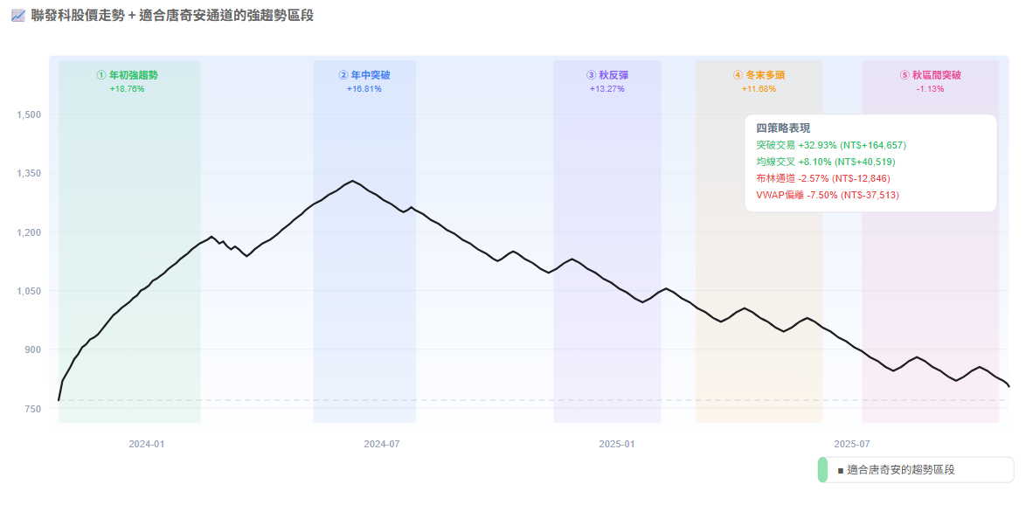
Notes:
⏱ 建議時間：1 分鐘
這頁是 AI 標出適合唐奇安區段的聯發科走勢圖。
畫面上是聯發科 2024 到 2025 的走勢圖，圖中標示的區段，就是突破策略適用、股價明顯噴發的時期。大家可以對照著看——突破策略賺的就是這些「火箭發射」的段。
---
【講師提示】指著圖中噴發段講解，讓學員視覺化理解「噴發期」。

Slide 15
增加策略＝＞（先切到 plan 模式)
問：用g1備用2來完成以下KD策略: 週 KD 黃金交叉策略（最推薦來自Google AI推薦穩健的ＫＤ策略）:
放棄震盪劇烈的日線，改用 週 K 線（以週為單位計算）。
週 KD 的轉折代表的是中長期（數個月到半年以上）的趨勢改變。
買進點：當週 KD 在 低檔（小於 30 或 20）發生黃金交叉 時進場。這通常代表股價經歷大波段修正後，中長期底部成形。
持有期：只要週 KD 維持向上，或是維持在高檔鈍化，就一路抱牢。
好處：一年中一檔股票可能只會出現 1~2 次訊號，交易次數少，手續費低，且能抓到大波段波幅。
Notes:
⏱ 建議時間：2 分鐘
接下來進入今天的重頭戲：自己加一個策略。
先切到 plan 模式，然後輸入需求：「用備用二來完成週 KD 策略」。這個策略來自 Google AI 推薦的穩健 KD 策略：放棄震盪劇烈的日線，改用週 K 線——以週為單位計算。週 KD 的轉折代表的是中長期趨勢改變，涵蓋數個月到半年以上。
買進點：當週 KD 在低檔，小於三十或二十，發生黃金交叉時進場——代表股價經歷大波段修正後，中長期底部成形。持有期：只要週 KD 維持向上或高檔鈍化，就一路抱牢。好處：一年中一檔股票可能只出現一到兩次訊號，交易次數少、手續費低，而且能抓到大波段。
---
【講師提示】示範「用 plan 模式規劃新策略」的完整流程，強調 AI 會自動產生計畫。

Slide 16
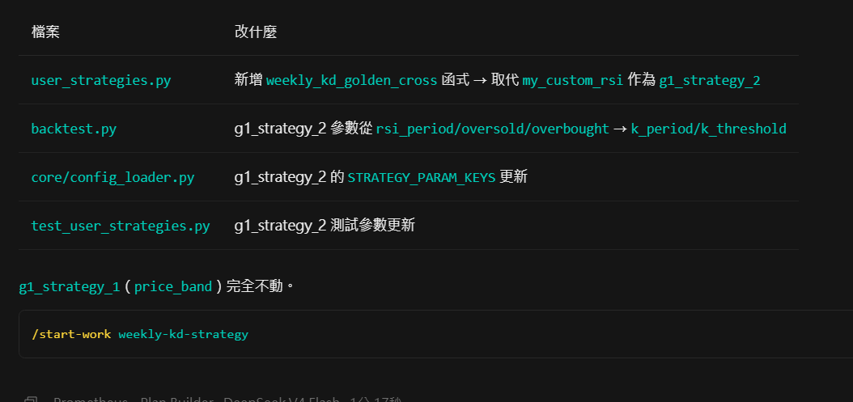
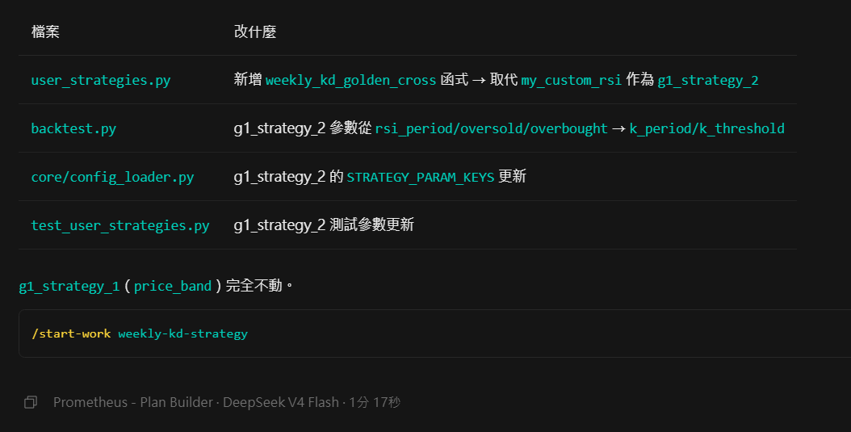
計畫完成（plan 模式）
Notes:
⏱ 建議時間：1 分鐘
這頁是 plan 模式的計畫完成畫面。
大家看畫面——DSH 已經把「週 KD 策略」拆解成完整的工作計畫（Markdown），確認後才開始改檔。計畫裡包含要做什麼、改哪些檔案、怎麼驗證。這就是「先規劃再執行」的標準流程。
---
【講師提示】指著計畫結構講解，讓學員看到 AI 規劃的專業度。

Slide 17
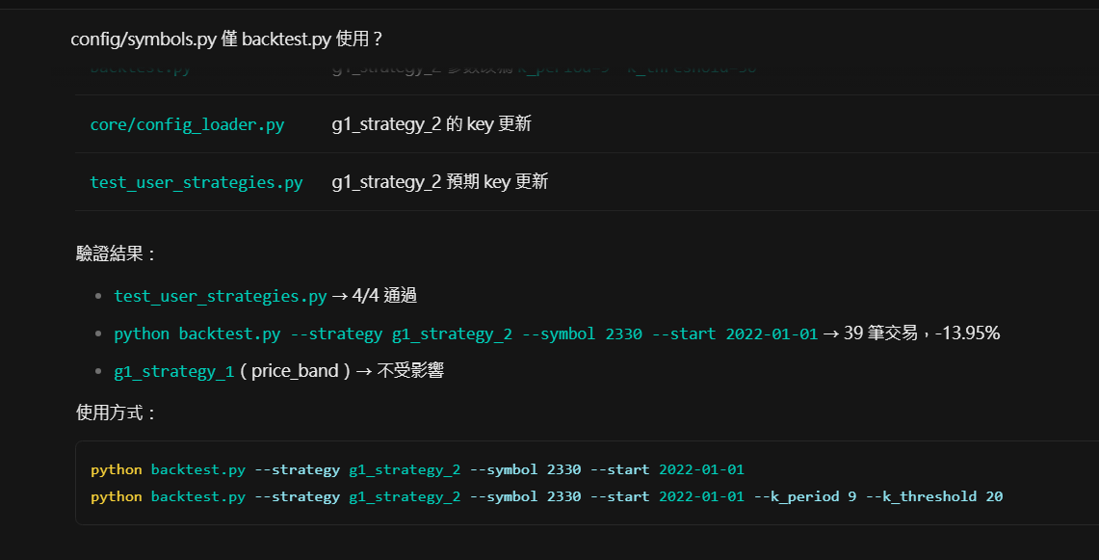
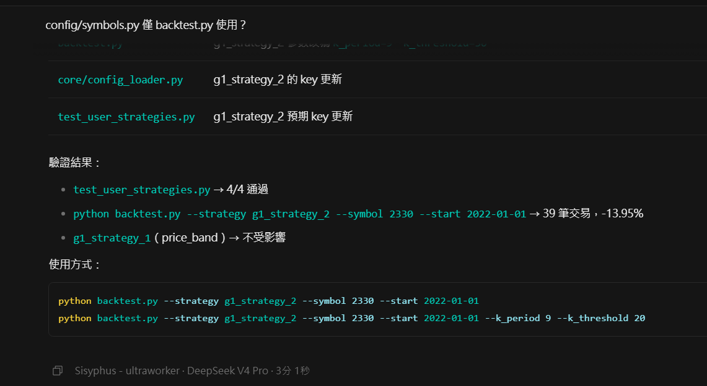
確認計畫後開始執行
Notes:
⏱ 建議時間：1 分鐘
確認計畫後開始執行
輸入「執行 weekly-kd-strategy」就會開始動工。提醒一點：如果執行太久，可以用 ESC 中斷，換成更大的模型續跑——複雜任務換更強模型是合理的。
---
【講師提示】強調「先 plan（規劃）再執行」——DSH 的 plan 模式會先把計畫送給你看，確認後才動手；複雜任務可換更大模型續跑。

Slide 18
輸入：2022,2025年 聯發科用這個周KD策略試試,跟剛才4個策略比較一下
策略 | 2022報酬 | 2022損益 | 2022BUY | 2025報酬 | 2025損益 | 2025BUY | 合計損益
1.VWAP偏離 | +15.83% | +NT$79,142 | 51筆 | +5.34% | +NT$26,702 | 26筆 | +NT$105,844
4.突破交易 | +8.14% | +NT$40,700 | 6筆 | -0.39% | -NT$1,954 | 12筆 | +NT$38,746
3.布林通道反轉 | -3.61% | -NT$18,052 | 16筆 | +2.25% | +NT$11,239 | 10筆 | -NT$6,813
5.週KD(預設) | -1.50% | -NT$7,477 | 3筆 | +0.75% | +NT$3,759 | 1筆 | -NT$3,718
2.均線交叉 | -10.06% | -NT$50,278 | 4筆 | +0.96% | +NT$4,784 | 9筆 | -NT$45,494
買進持有 | -40.25% | -NT$201,235 | — | +8.01% | +NT$40,055 | — | -NT$161,179
Notes:
⏱ 建議時間：2 分鐘
策略寫好了，立刻驗證：用聯發科 2022、2025 兩年，跟其他四策略比較。
看結果：VWAP 偏離合計加十萬五、表現最好；突破交易加三萬八；布林通道小虧；週 KD 預設參數，兩年合計虧三千七百一十八，排第五；均線交叉虧四萬五；買進持有虧十六萬。
注意買進持有是負十六萬——因為 2022 聯發科跌很慘。而週 KD 預設參數只有四次買進，雖然虧但虧很少。預設表現不理想，下一頁看為什麼。
---
【講師提示】強調「買進持有在空頭年很慘」，回測的價值就是避開這種情況。

Slide 19
周ＫＤ關鍵觀察
週KD(預設) 目前排第5名，兩年合計小虧 -NT$3,718。
核心問題：訊號太少（2年才4次BUY）：
2022 年 3 次買進都在空頭年，小虧正常
2025 年只有 1 次買進（+0.75%），錯過大部分反彈
預設 k=9 對聯發科而言 KD 值不夠敏感，導致買點錯過
Notes:
⏱ 建議時間：1 分 30 秒
為什麼週 KD 預設表現不好？
核心問題：訊號太少——兩年才四次買進。2022 年三次買進都在空頭年，小虧正常；2025 年只有一次買進，加零點七五趴，錯過大部分反彈。
原因：預設的 K 值九，對聯發科而言不夠敏感，KD 值鈍化，導致買點錯過。解決方向：調整參數——這就是下一頁的參數掃描。
---
【講師提示】引導學員思考「訊號太少是參數問題，不是策略方向問題」。

Slide 20
策略參數掃描＝＞
輸入：再用2022,2025聯發科來搜索最佳參數,用最佳參數再用2022,2025聯發科跟其他4個策略比較
策略 2022 🐻 2022損益 2025 🐂 2025損益 合計
VWAP偏離 +17.42% +NT$87,092 +5.34% +NT$26,702 +NT$113,794
週KD(最佳 12,25,5) +4.96% +NT$24,798 +3.58% +NT$17,921 +NT$42,719 🏆
VWAP偏離靠 76 次頻繁交易累積報酬，而 週KD 最佳只花 4 筆就賺了 NT$+42,719——效率是 VWAP 的 7 倍以上。而且兩年都是正報酬（VWAP 兩年也都是正），防守力相當。
＝＞結論周KD策略沒有VWAP好！
Notes:
⏱ 建議時間：2 分鐘
用 AI 做參數掃描：搜尋聯發科 2022、2025 的最佳參數，再跟其他策略比較。
結果：VWAP 偏離合計加十一萬三；新的週 KD 最佳參數十二、二十五、五，兩年都正報酬，合計加四萬兩千七，比預設好太多了。
重點對比：VWAP 靠七十六次頻繁交易累積報酬；週 KD 最佳參數只花四筆就賺了四萬兩千七——效率是 VWAP 的七倍以上，而且兩年都是正報酬，防守力相當。
不過結論要誠實：週 KD 策略整體還是沒有 VWAP 好。這就是回測的價值——用數據說話，而不是感覺。
---
【講師提示】強調「效率 vs 總報酬」的對比，以及「回測結果要誠實接受」。

Slide 21
💡 實戰建議
回測 SOP（建議流程）
第 1 步：先用預設參數跑所有策略
第 2 步：找出表現最好的策略與標的組合
第 3 步：針對該組合調整參數
第 4 步：至少跑 3 年以上的資料 確保策略經歷過不同市場環境（多頭、空頭、盤整）
第 5 步：確認策略邏輯在實盤合理， 檢查每個訊號觸發的日期
第 6 步：用模擬交易測試 1~2 週
先用 live_trader_finmind.py 的模擬模式觀察
Notes:
⏱ 建議時間：2 分鐘
把這週的經驗整理成回測的標準流程。
第一步，先用預設參數跑所有策略；第二步，找出表現最好的策略與標的組合；第三步，針對該組合調整參數；第四步，至少跑三年以上的資料，確保策略經歷過多頭、空頭、盤整不同環境；第五步，確認策略邏輯在實盤合理——檢查每個訊號觸發的日期；第六步，用模擬交易測試一到兩週——用 live_trader_finmind.py 的模擬模式觀察。
這個 SOP 就是日後你驗證任何新策略的標準動作。
---
【講師提示】這頁是「帶得走的方法論」，請學員拍照。強調第六步「模擬交易」是上實盤前的最後防線。

Slide 22
選股＝＞潛力
🔍 find_catalyst_stocks.py — 翻倍潛力股掃瞄
掃了 1079 檔，篩出 153 檔符合條型態。TOP 5：
# 代號 名稱 評分 突破幅度 量能倍數 營收年增
1 1714 和桐 69.6 +90% 8.3x +33%
2 3209 全科 67.7 +73% 5.3x +19%
3 2305 全友 67.3 +190% 6.2x +49%
4 2923 鼎固-KY 65.9 +68% 4.7x +154%
6834 天二科技64.6 +234% 8.7x +20%
⚠️ 全數為中小型股。記得先研究基本面再決定要不要加入候選池。
Notes:
⏱ 建議時間：1 分 30 秒
回測之外，系統還有選股工具。第一個：翻倍潛力股掃描。
find_catalyst_stocks.py 掃了全市場一千零七十九檔，篩出一百五十三檔符合型態的，取前五名：和桐、全科、全友、鼎固-KY、天二科技——評分從六十九到六十四，突破幅度從加九十趴到兩百三十四趴，量能倍數四點七到八點七倍。
注意警告：全數為中小型股。記得先研究基本面，再決定要不要加入候選池——型態好不代表公司好。
---
【講師提示】強調「型態選股要搭配基本面研究」的風險意識。

Slide 23
選股＝＞動能
📊 stock_selector_grid.py — 下一季推薦持股
基於 收盤價，從 16 檔候選池選出：
代號 名稱 策略 股價 近季動能 建議
6xx6 xxx ma_cross NT$1,195 +31.4% 🥇 強勢首選
2xx6 xxx ma_cross NT$48 +5.5% 🥈 防禦
2xx1 xxx vwap NT$124 -5.0% 逆勢觀察
2xx8 xxx ma_cross NT$396 -9.2% 週期底部？
Notes:
⏱ 建議時間：1 分 30 秒
第二個選股工具：下一季推薦持股。
stock_selector_grid.py 基於收盤價，從十六檔候選池選出下季推薦：強勢首選是某檔近季動能加三十一趴的權值股，建議用均線交叉；再來是防禦型、逆勢觀察、還有週期底部的標的——每檔都標註建議策略與動能數據。
---

Slide 24
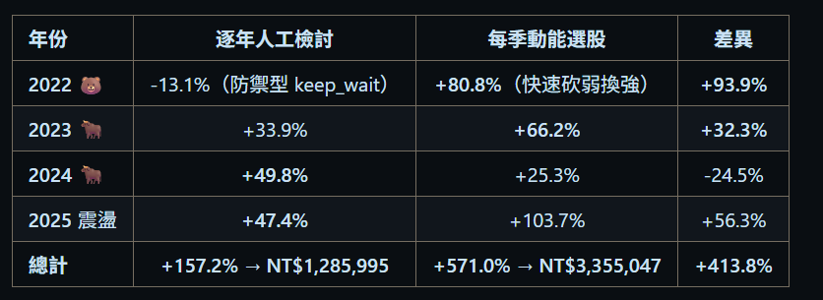
定期選股＝＞很重要
🎯 結論：定期檢討的頻率遠比檢討方式重要。無論是人工逐年還是機械式每季，只要有紀律地定期檢討，都能大幅優於買入持有。2022 熊市中，每季換股更是顯著降低了虧損。詳細工具使用方式見使用手冊 — 選股工具工作流程。
Notes:
⏱ 建議時間：1 分鐘
這頁給出一個重要結論。
定期檢討的頻率，遠比檢討方式重要。無論是人工逐年還是機械式每季，只要有紀律地定期檢討，都能大幅優於買入持有。特別是在 2022 熊市中，每季換股更是顯著降低了虧損。
記住：紀律是散戶唯一的護城河。
---
【講師提示】一句話總結頁，講慢一點，讓結論有分量。

Slide 25
回測的最大目標
📌 請記住：回測的目的是「排除壞策略」，而不是「找出完美策略」。
一個在各種市場環境下都能穩定小賺的策略，遠比一個在大牛市暴賺但在崩盤時慘賠的策略更有價值。
先用回測驗證，再用小額資金實盤測試，最後才放大資金。 🛡
Notes:
⏱ 建議時間：2 分鐘
最後，回測的最大目標是什麼？
請記住：**回測的目的是「排除壞策略」，而不是「找出完美策略」**。一個在各種市場環境下都能穩定小賺的策略，遠比一個在大牛市暴賺、但在崩盤時慘賠的策略更有價值。先用回測驗證，再用小額資金實盤測試，最後才放大資金。
「排除壞策略」這五個字，就是這週的答案。
---
【講師提示】全週核心金句，放慢、加重語氣講。

Slide 26
試著於Group 1備用２的策略加一個你自己的策略（盡量不要動selfselect_trader.py主程式）
Thank you！
frank@dinchen.com.tw
Notes:
⏱ 建議時間：30 秒
好，這堂課到這裡。
今天的功課：試著在備用二的位置，加一個你自己的策略——盡量不要動 selfselect_trader.py 主程式，只改設定與策略檔。我是 frank，信箱 frank@dinchen.com.tw，有問題歡迎寫信。下週我們進入實盤執行。下次見！
---
【講師提示】功課清楚交代，預告下週主題。

